Slide 1
«Проект строительства нового мостового перехода через реку Обь в г. Новосибирске,
как пример реализации крупного инфраструктурного проекта с применением механизма
государственно-частного партнерства»
Журбин Алексей Александрович
Генеральный директор
ЗАО «Институт «Стройпроект»
Москва, 13.03.2015

Slide 2
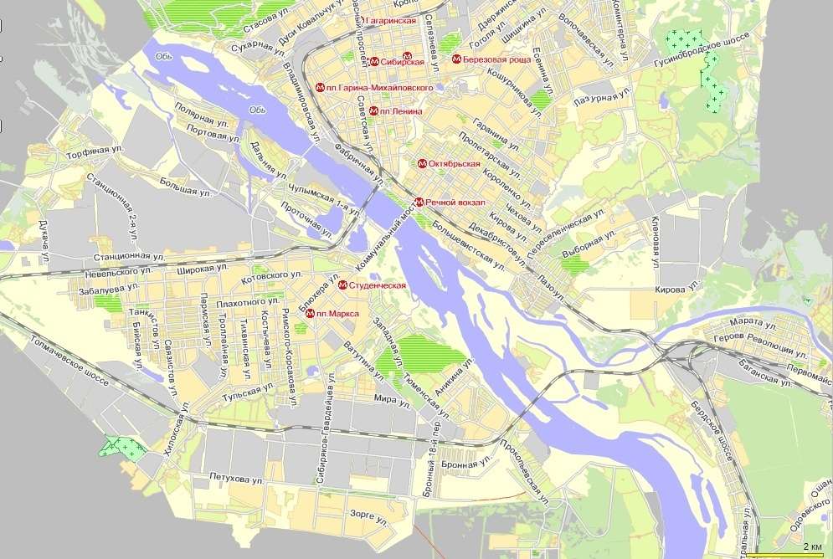
Автодорожные мосты
через Обь в Новосибирске
Димитровский мост
Коммунальный (Октябрьский) мост

Slide 3
Автодорожные мосты
через Обь в Новосибирске
Бугринский мост

Slide 4
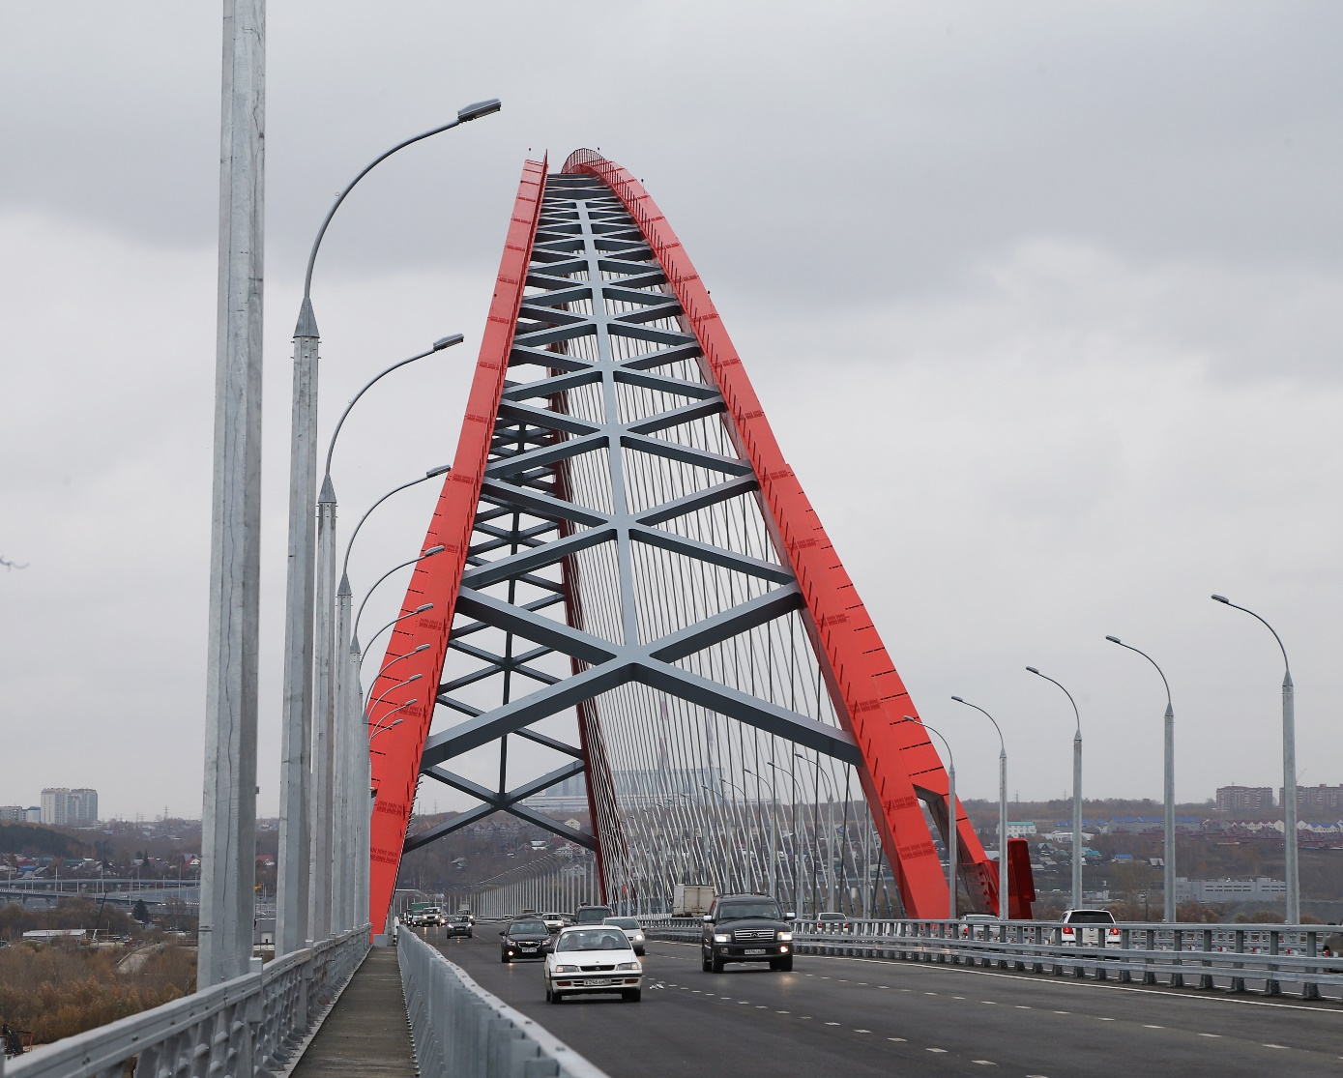
Виды Бугринского моста
Длина мостового перехода – 2091 м
Длина арочного пролета – 380 м

Slide 5
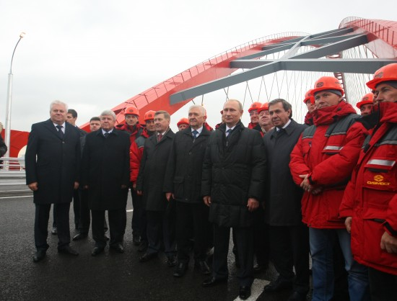
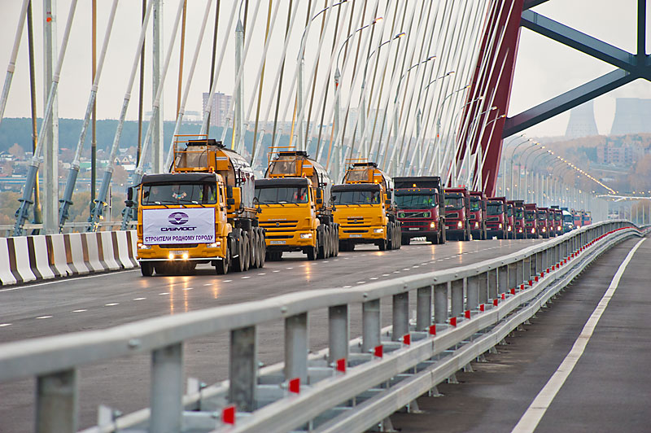
Торжественное открытие Бугринского моста 8 Октября 2014
Президент РФ В.В. Путин на церемонии открытия

Slide 6
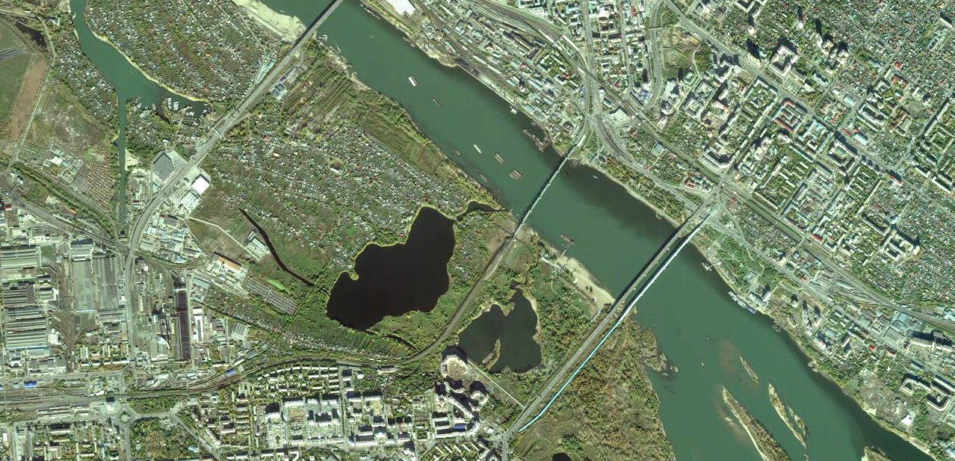
Мостовой переход через р. Обь в створе ул. Ипподромской (Центральный мост)

Slide 7
Организационная схема инвестиционного конкурса
Новосибирская область
50%
г. Новосибирск
50%
ОАО «Центральный мост»
разработка проектной и конкурсной документации
организация и проведение инвестиционного конкурса

Slide 8
Проектная панорама моста с воды

Slide 9
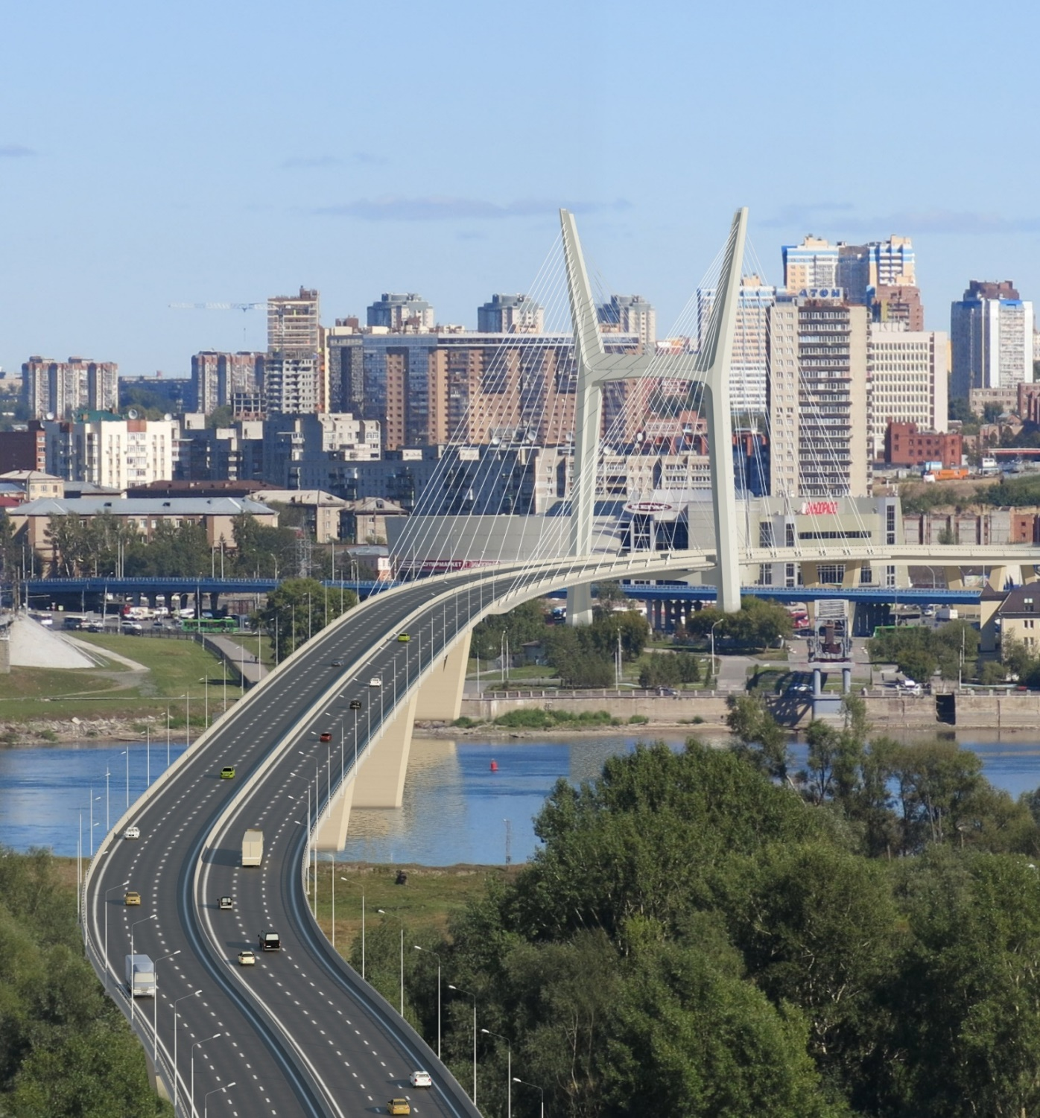
Проектные виды мостового перехода

Slide 10
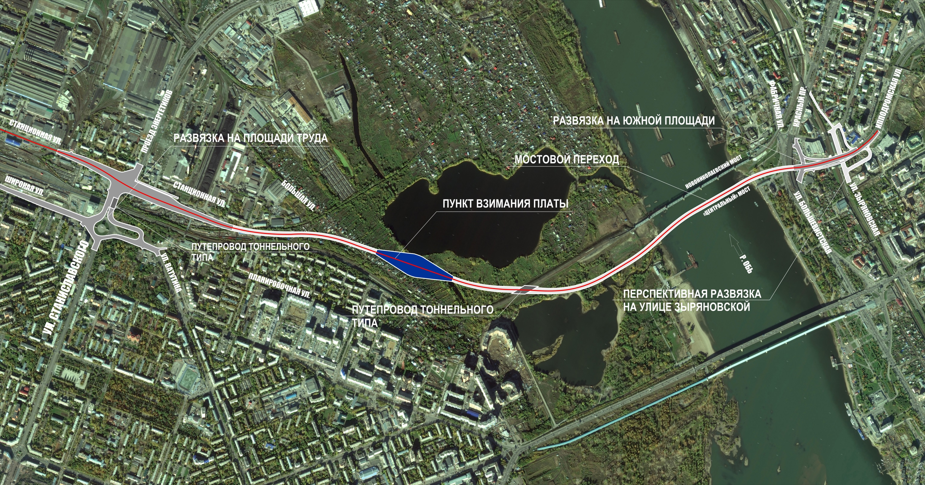
Планировочное решение мостового перехода. Ситуационный план.
Длина мостового перехода – 5.6 км
Стоимость строительства – 25,5 млрд. руб.,
в т.ч. I этап – 19,5 млрд. руб.

Slide 11
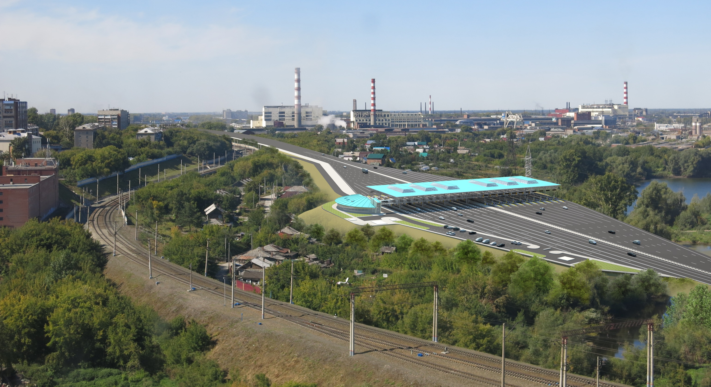
Пункт взимания платы. Общий вид.

Slide 12
Задачи юридического и финансового консультанта
определение организационно-правовой модели инвестиционного проекта
разработка финансовой модели
разработка конкурсной документации инвестиционного конкурса
- разработка проекта концессионного соглашения

Slide 13
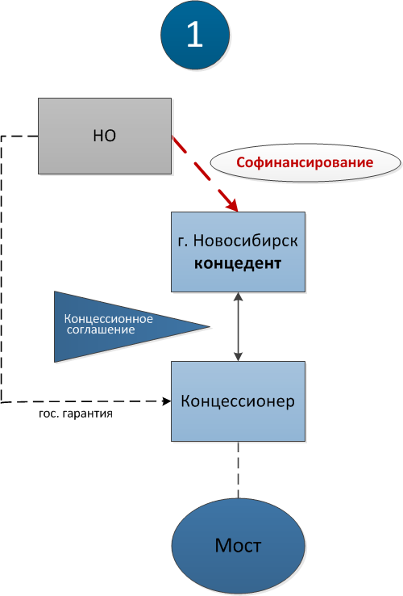
Организационно-правовая модель инвестиционного проекта
Форма ГЧП - концессия в соответствии с законом №115 ФЗ «О концессионных со-глашениях»
Концедент – г. Новосибирск
Источники финансирования: инвестор, г. Новосибирск и НО (с привлечением федеральных субсидий)
НО гарант г. Новосибирска
Отбор инвестора (концессионера) на конкурсной основе
Концессионное соглашение между г. Новосибирском (Концедент) и инвестором (Концессионер)

Slide 14
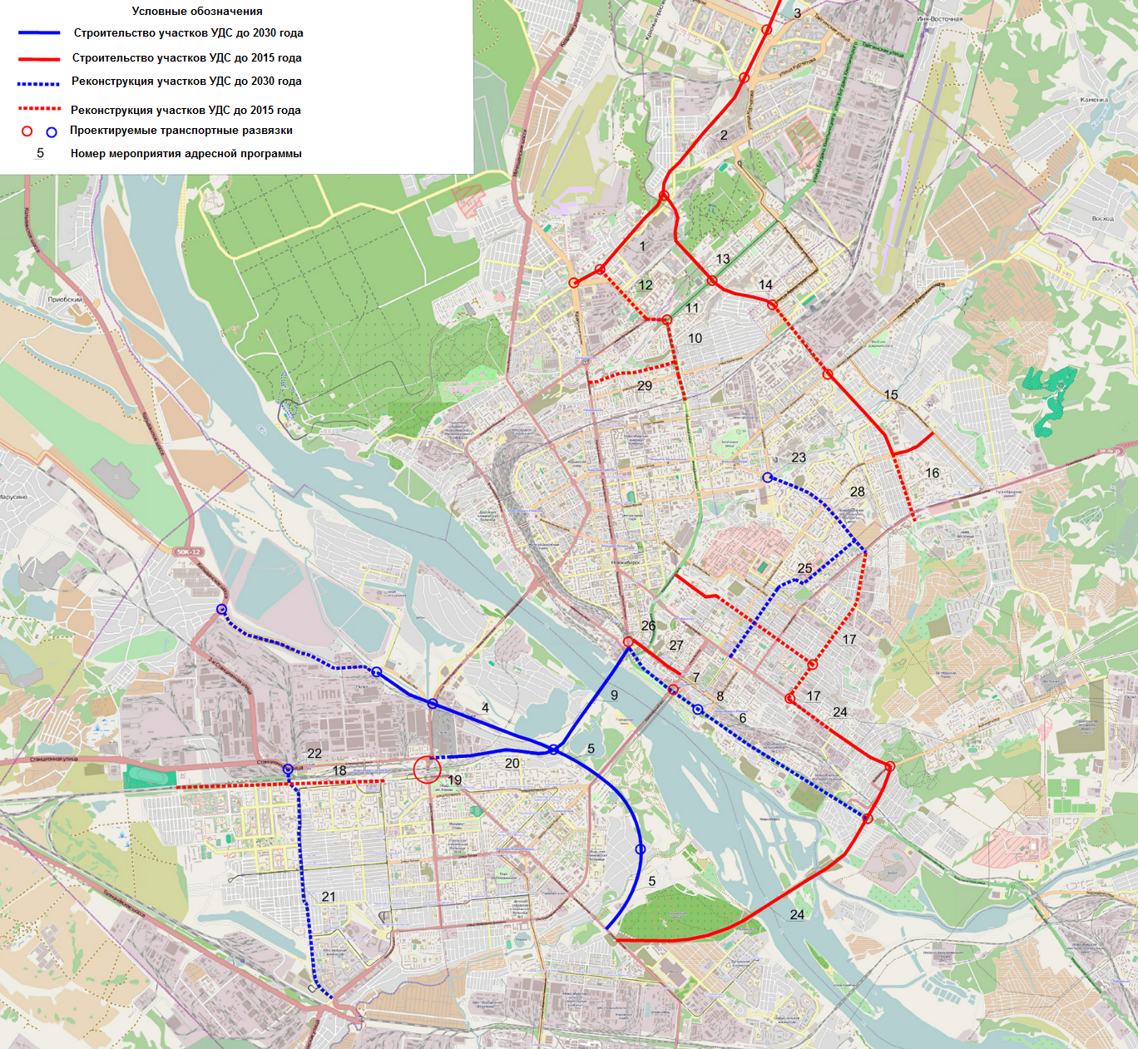
Транспортная модель и схема развития УДС г. Новосибирска
на период 2019 – 2035 г.

Slide 15
Сценарии финансовой модели
Общий срок концессии - 20 лет
2015-2019 г.г. – строительство мостового перехода
2019-2035 г.г. – эксплуатация мостового перехода
Сценарий | Капитальный гранд, % | Частные инвестиции, %
1 | 0 | 100
2 | 50 | 50
3 | 70 | 30

Slide 16
Результаты
финансового моделирования

Slide 17
Результаты
финансового моделирования

Slide 18
План проведения конкурса по проекту строительства мостового перехода через
р. Обь в створе ул. Ипподромской а г. Новосибирске
Опубликование Официального Сообщения о проведении открытого Конкурса | апрель 2015 г.
Предварительный отбор участников конкурса | май-июнь 2015 г.
Проведение конкурса и подведение итогов | декабрь 2015 г. – январь 2016 г.
Заключение Концессионного Соглашения | январь – июнь 2016 г.

Slide 19
Необходимые условия для успешного запуска региональных проектов на основе ГЧП
Создание фонда поддержки региональных ГЧП
Субсидирование % ставок по кредитам
Определение оптимального пакета документов необходимого для подачи заявки на получение федеральных субсидий
Четкая процедура получения федеральной субсидии для Капитального гранта
Прозрачные критерии отбора проектов для федерального со-финансирования

